Slide 1
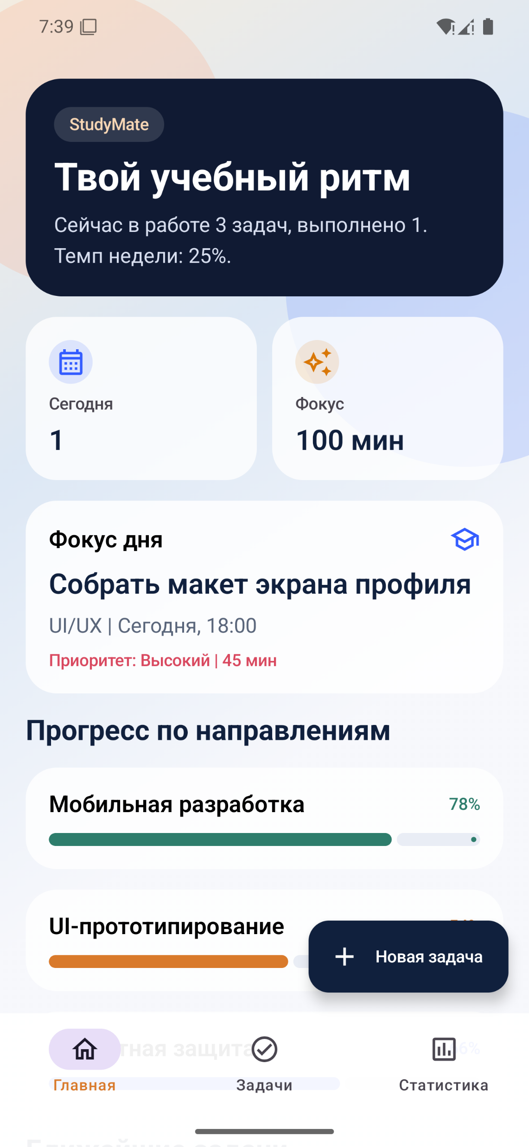
StudyMate
Мобильное приложение для управления учебными задачами
Презентация проекта
Kotlin | Jetpack Compose | Android
Назначение приложения: помочь студенту держать под контролем дедлайны, задачи и прогресс по учебным направлениям.

Slide 2
Что представляет собой приложение
Краткий обзор идеи проекта
Сценарий использования
Идея
StudyMate - это учебный планировщик для студента.
Он объединяет задачи, дедлайны, прогресс и простую аналитику.
Приложение рассчитано на быстрый ежедневный контроль учебной нагрузки.
Пользователь открывает приложение и сразу видит текущую учебную картину.
Далее он просматривает задачи, отмечает выполненные и добавляет новые.
На экране статистики можно оценить темп выполнения и приоритеты.

Slide 3
Средства разработки
Технологии, использованные в проекте
Среда разработки: IntelliJ IDEA с поддержкой Android.
Язык программирования: Kotlin.
Построение интерфейса: Jetpack Compose и Material 3.
Система сборки: Gradle Kotlin DSL.
Тестирование и запуск: Android Emulator и ADB.
Минимальная поддерживаемая версия Android: API 24.

Slide 4

Главный экран
Обзор текущего состояния учебы
Отображает сводную информацию о количестве активных и выполненных задач.
Показывает блок Фокус дня с наиболее важной задачей.
Содержит прогресс по учебным направлениям и ближайшие задачи.
Через нижнюю навигацию можно перейти к задачам и статистике.
Этот экран выступает как стартовая панель: пользователь сразу понимает, что важно именно сейчас.

Slide 5
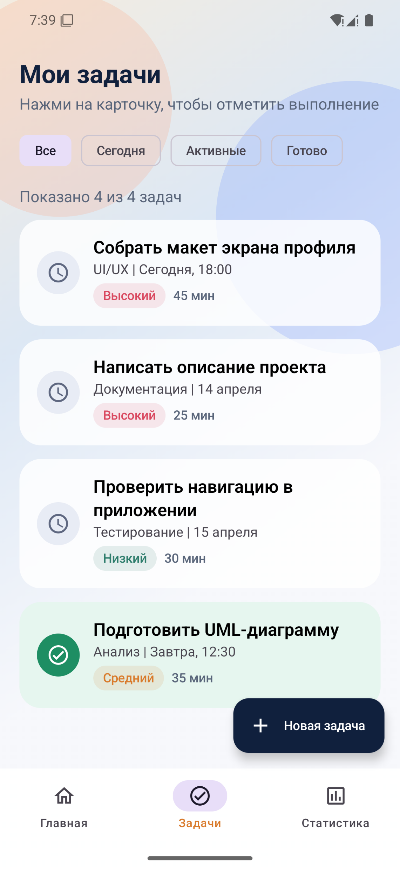
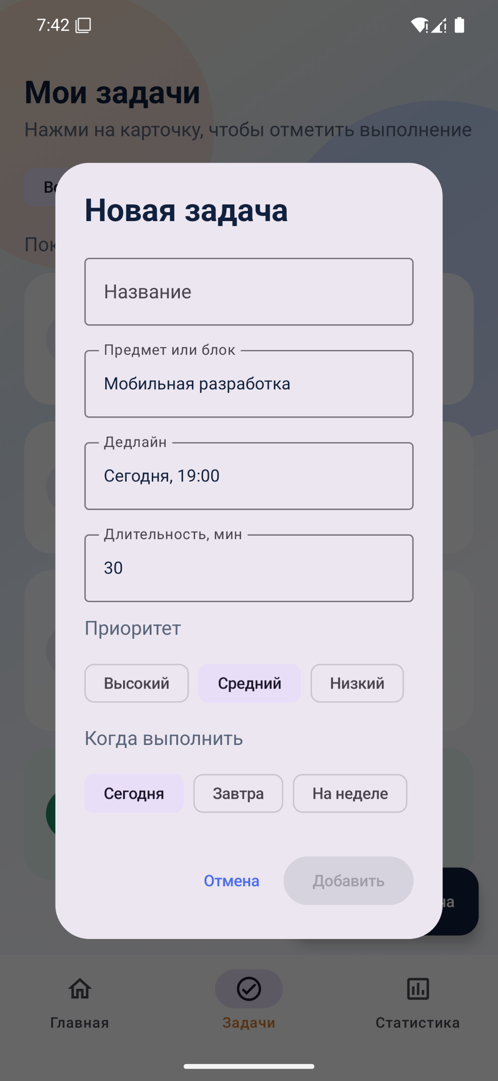
Работа с задачами
Список задач и добавление новой записи
Экран задач поддерживает фильтры: все, сегодня, активные и готово.
Нажатием по карточке задача отмечается выполненной.
Кнопка Новая задача открывает отдельную форму добавления.
Для новой задачи можно указать название, учебный блок, дедлайн, длительность и приоритет.

Slide 6
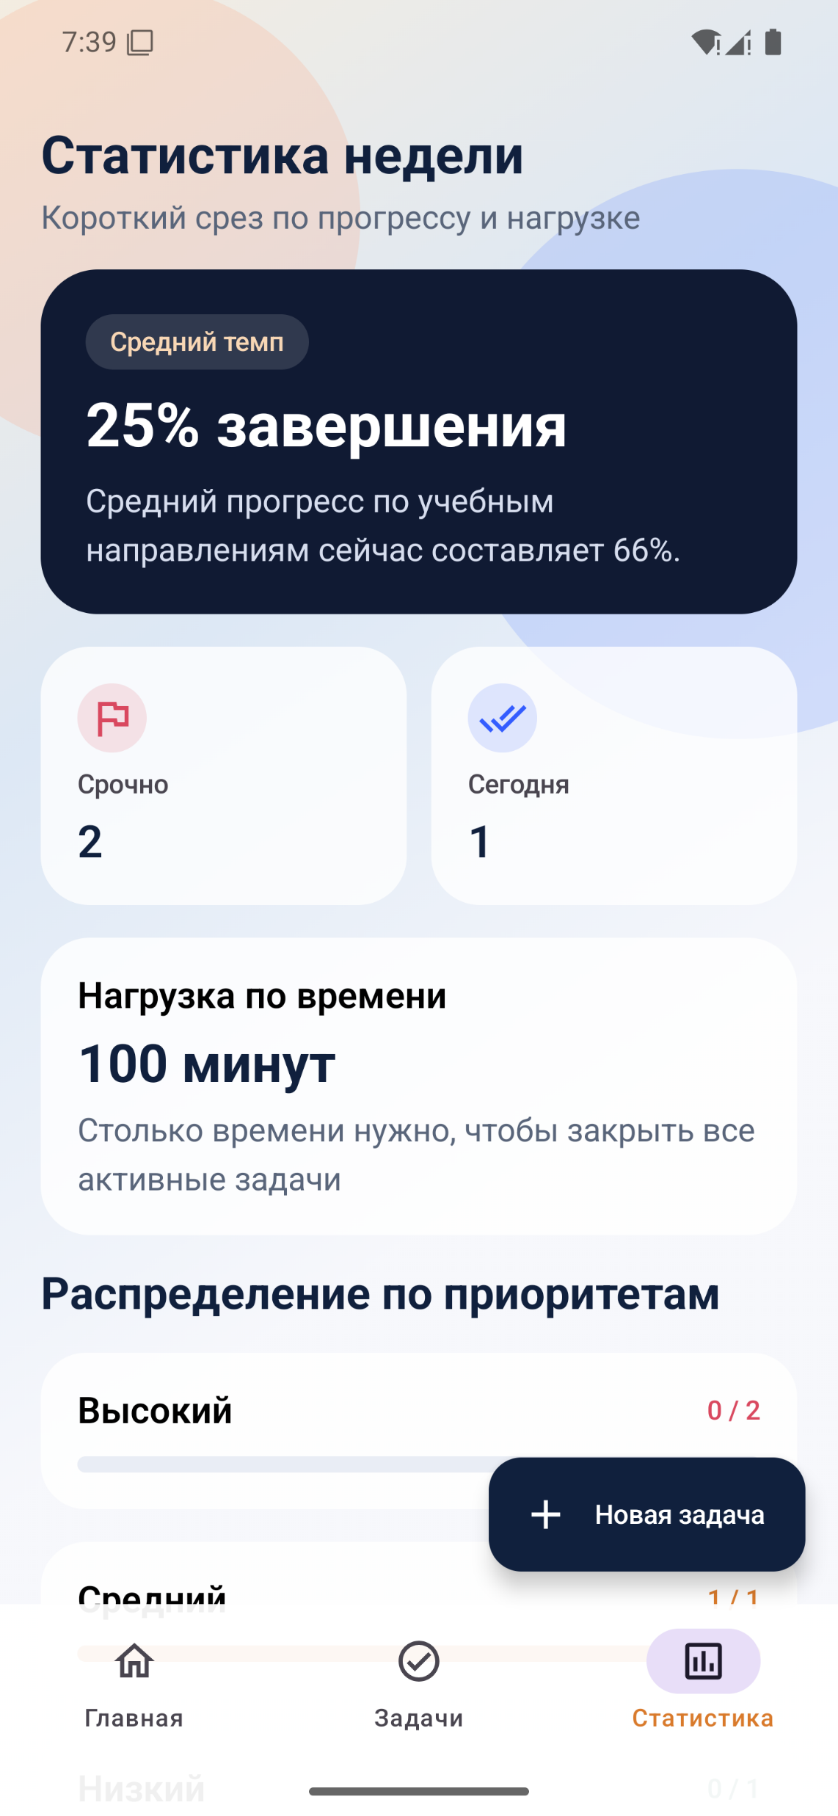
Экран статистики
Простая аналитика по учебной нагрузке
Показывает общий процент завершения задач.
Отдельно считает срочные задачи и задачи на сегодня.
Оценивает оставшуюся нагрузку по времени.
Разбивает задачи по приоритетам: высокий, средний и низкий.
Такой экран помогает быстро понять, насколько равномерно распределена учебная нагрузка.

Slide 7
Что умеет приложение
Основные возможности текущей версии
Хранит и отображает список учебных задач в рамках текущего запуска приложения.
Позволяет добавлять новые задачи с ключевыми параметрами.
Поддерживает приоритеты и группы по срокам выполнения.
Фильтрует задачи по состоянию и актуальности.
Показывает прогресс по учебным направлениям.
Дает краткую статистику по выполнению и временной нагрузке.

Slide 8
Итог и перспективы
Что можно развивать дальше
Проект уже представляет собой готовый мобильный прототип с современным интерфейсом.
Приложение решает понятную задачу: помогает организовать учебный процесс.
В дальнейшем можно добавить базу данных Room для постоянного хранения задач.
Также можно реализовать уведомления, календарь и синхронизацию с облаком.
StudyMate - это наглядный и понятный учебный помощник, который можно расширить в полноценное Android-приложение.

